Slide 1




Khởi động
VT1
Notes:
GV linh hoạt cho HS nghe bài hát

Slide 2











ONG TÌM CHỮ
VT1
2
1
che ô
bờ hồ
5
3
4
lá khô
lá hẹ
Đi tới bài học
Notes:
- Click vào số sẽ hiện ra từ
Click vào từ để mất số
Click vào cây kẹo để mất chú ong có kẹo

Slide 3


VT1
Chị cho bé cá cờ.

Slide 4

1
NhËn biÕt
MÑ mua n¬ cho Hµ.
MÑ mua n¬ cho Hµ.

Slide 5
2
§äc
m n
m
e
n
¬
mÑ
n¬
m¸ mÑ mì na nÒ në
m
m
m
n
n
n

Slide 6
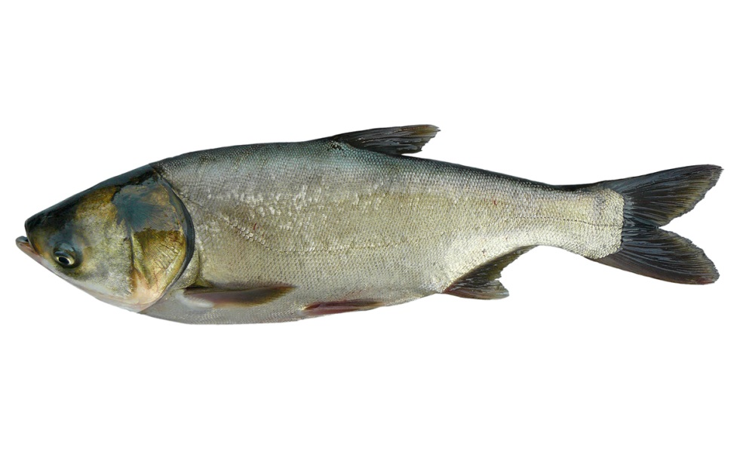
c¸ mÌ

Slide 7
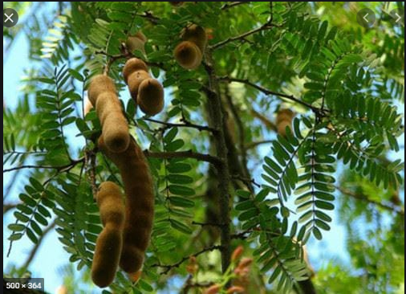
l¸ me

Slide 8

n¬ ®á

Slide 9
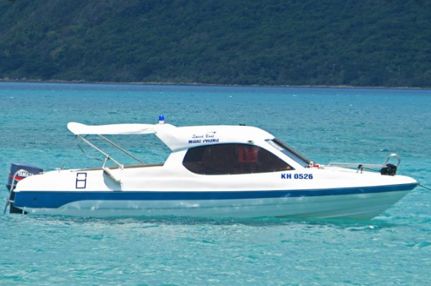
ca n«

Slide 10

2
§äc
c¸ mÌ l¸ me n¬ ®á ca n«
m
m
n
n

Slide 11
2
§äc
m
n
m
e
n
¬
me
n¬
m¸ mÑ mì na nÒ në
c¸ mÌ l¸ me n¬ ®á ca n«

Slide 12
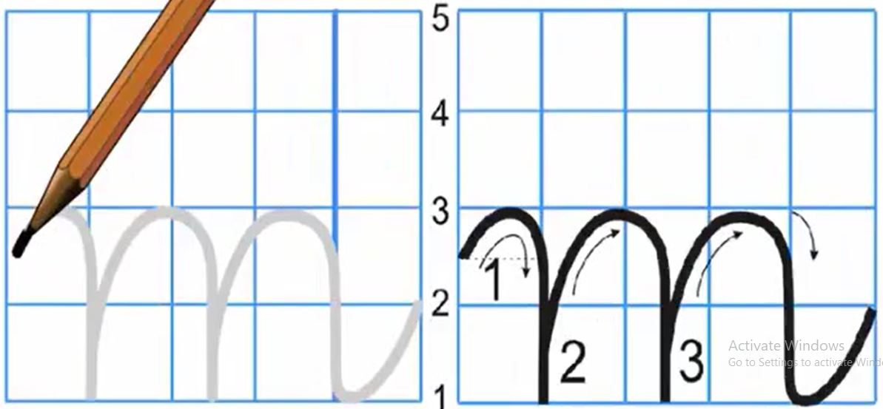

Slide 13
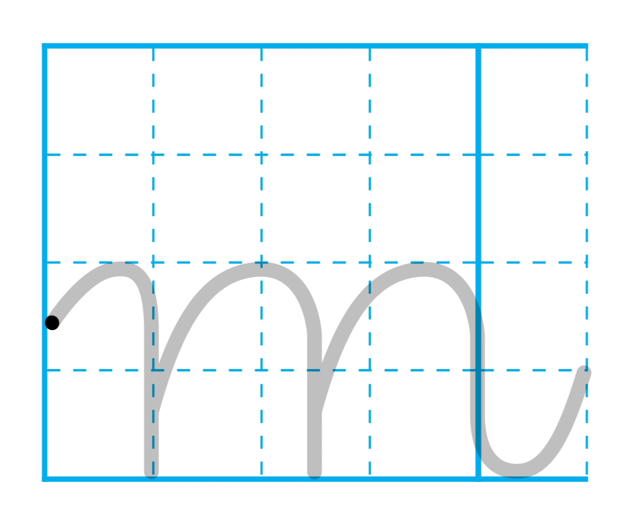

Slide 14
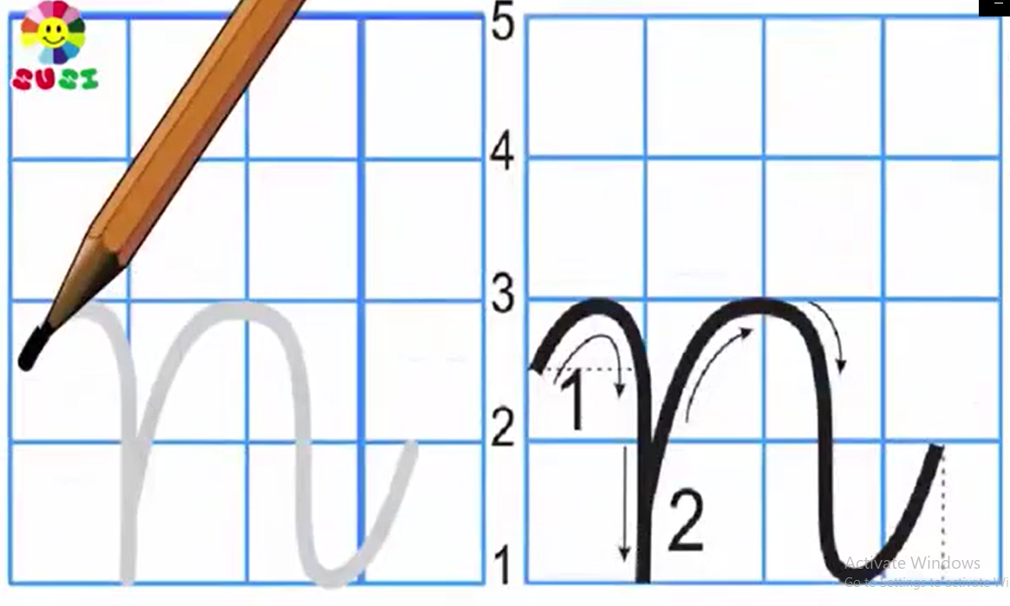

Slide 15


Slide 16
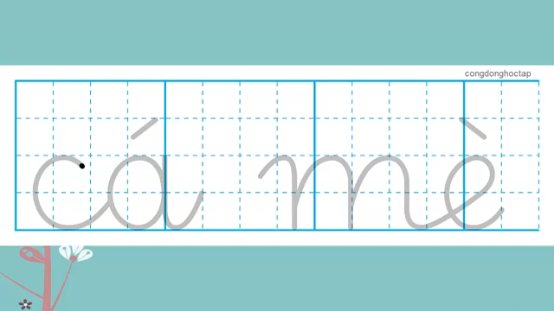

Slide 17
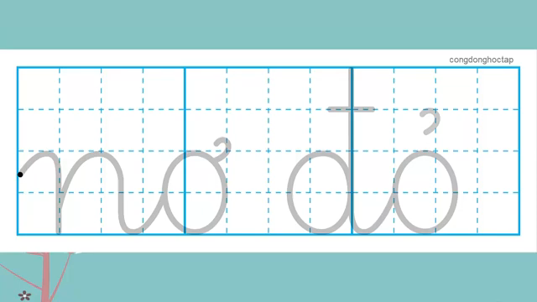

Slide 18

§äc
3
m
n
Bè mÑ cho Hµ ®i ca n«.

Slide 19
2
§äc
m
n
m
e
n
¬
me
n¬
m¸ mÑ mì na nÒ në
c¸ mÌ l¸ me n¬ ®á ca n«
Bè mÑ cho Hµ ®i ca n«.

Slide 20

5
Nãi
Giíi thiÖu

Slide 21

VT1
- Ôn lại bài
- Tìm các từ ngữ có âm m và n
- Xem trước bài 17: G g Gi gi

